Slide 1
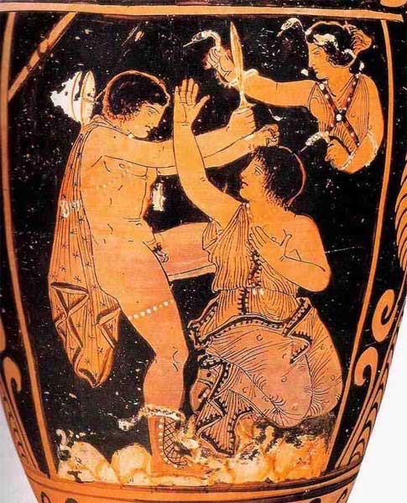
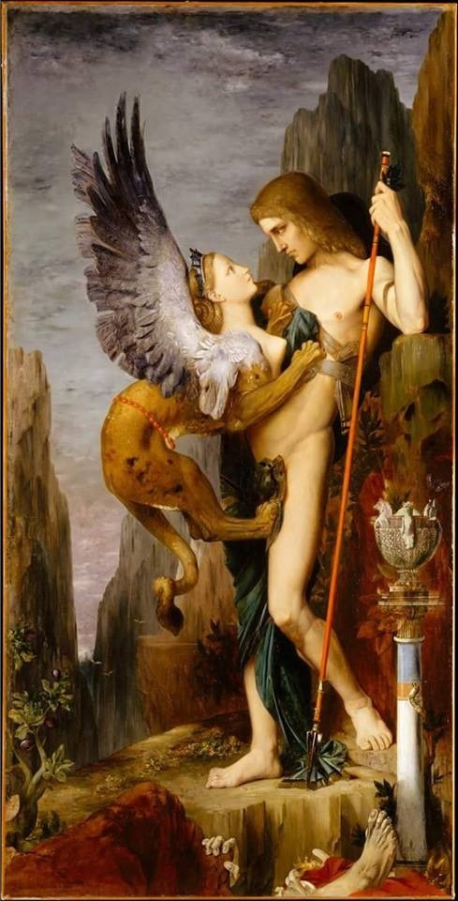
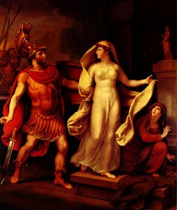
L’evoluzione della tragedia e del tragico
Coefore- Edipo re- Elena
A cura di: Gabriele Bottino, Lilia D’Aquila, Ludovica Fracassi IIE
Anno scolastico 2017-2018

Slide 2
Coro
Elemento inizialmente principale, la sua funzione viene progressivamente ridotta
Eschilo onnipresente
Coefore: ancelle, legame di filia
Sofocle spazio marginale, ruolo non determinante
Edipo re: popolo di Tebe, ruolo di supplica
Euripide solo negli intermezzi o sostituito in duetti lirici con il
protagonista
Elena: legame di filia

Slide 3
Amebeo lirico
Il canto amebaico consiste in sezioni di tragedia dove avviene un dialogo lirico tra coro e personaggio
Eschilo amebeo caratterizzato da una struttura regolare
Coefore:dialogo tra Elettra e la corifea sulla tomba del padre
Sofocle amebeo più flessibile per conferire vivacità
Edipo re: dialoghi fra Edipo ed il popolo
Euripide amebeo come segno distintivo
Elena: dialogo fra Elena e coro nella parodo

Slide 4
Azione
Ad un ruolo sempre più importante acquisito dall’azione corrisponde una perdita di centralità del coro.
Eschilo tragedia statica, rigida, ieratica
Coefore:la conclusione dell’azione appare da subito chiara
Sofocle svanisce l’effetto di certezza e prevedibilità
Edipo re: azione più dinamica e seguita con più curiosità
Euripide azione che prevale nettamente sul coro, anche per la diversa funzione del prologo
Elena: tragedia caratterizzata da colpi di scena ed intrighi che mantengono alta l’attenzione del pubblico

Slide 5
Personaggi…
Sono l’elemento che beneficia di più delle restrizioni del coro. Vengono introdotte delle innovazioni dal punto di vista scenico.
Eschilo i personaggi sono due, anche se alcune tragedie non si spiegano senza presupporre un terzo personaggio sulla scena (ciò avviene ad esempio nelle Coefore)
Sofocle introduce l’abituale impiego del tritagonista, che divenne poi piuttosto costante (Edipo re: Giocasta, Creonte ed Edipo insieme sulla scena)

Slide 6
…e psicologia
L’aumento del numero di personaggi, ed il sempre maggiore spazio che essi hanno per esprimersi, sono conseguenze del loro sviluppo psicologico
Eschilo agiscono e parlano poco, imprigionati nei voleri della divinità. Non c’è alcun interesse per il loro approfondimento psicologico e per le loro passioni
Coefore: Oreste è una sorta di marionetta nelle mani di Apollo
Sofocle uomo al centro della tragedia, personaggi più liberi, che si esprimono di più. Importanza del contrasto
Edipo re: Edipo è al centro di tutto, descrizione della sua angoscia e del suo tormento
Euripide profonda analisi di sentimenti e psicologia. Personaggi che pensano e parlano molto (agoni verbali)
Elena: si ritrovano alcune di queste tendenze, ma in generale è una tragedia che va oltre gli schemi fissati

Slide 7
Tema dell’agnizione
Coefore: Elettra ed Oreste
si incontrano sul tumulo del padre
Elena: Il riconoscimento dei due sposi
quando Menelao giunge in Egitto
Edipo re: Edipo riconosce sé stesso
Ricalca quello di Penelope e Odisseo attraverso un “segno”
Ricalca quello dell’archetipo dell’Odissea
Comico e scontato
“tragedia del conoscere” riconoscimento e rovesciamento del destino del protagonista si corrispondono.

Slide 8
Religiosità
Eschilo: motore dell’azione
Coefore: Oreste è guidato dall’ordine di Apollo ed è strumento attraverso cui si compie la giustizia divina
Sofocle : accettata ma ritenuta oscura
Edipo re: La sofferenza appare immeritata
Polemica contro gli oracoli
Euripide: gli dei non sono capaci di risolvere i problemi dell’uomo
Elena: la vicenda non si conclude secondo la volontà degli dei, ma
per la scelta di Teonoe, dettata da criteri etici
Polemica contro gli oracoli

Slide 9
Tragico
Un evento può definirsi tragico se è collegato a cause che trascendono la rappresentazione individuale e possono presentarsi quotidianamente agli uomini.
Eschilo tragico come ferrea necessità
Coefore: l’azione di Oreste è tragica perché il giovane non ha scelta
Sofocle ironia tragica e contrasto
Edipo re: Edipo contro Creonte, l’eroe non riesce a sfuggire al suo destino
Euripide il contrasto viene interiorizzato
Elena: in quest’opera non c’è più contrasto, quindi non c’è più senso del tragico

Slide 10
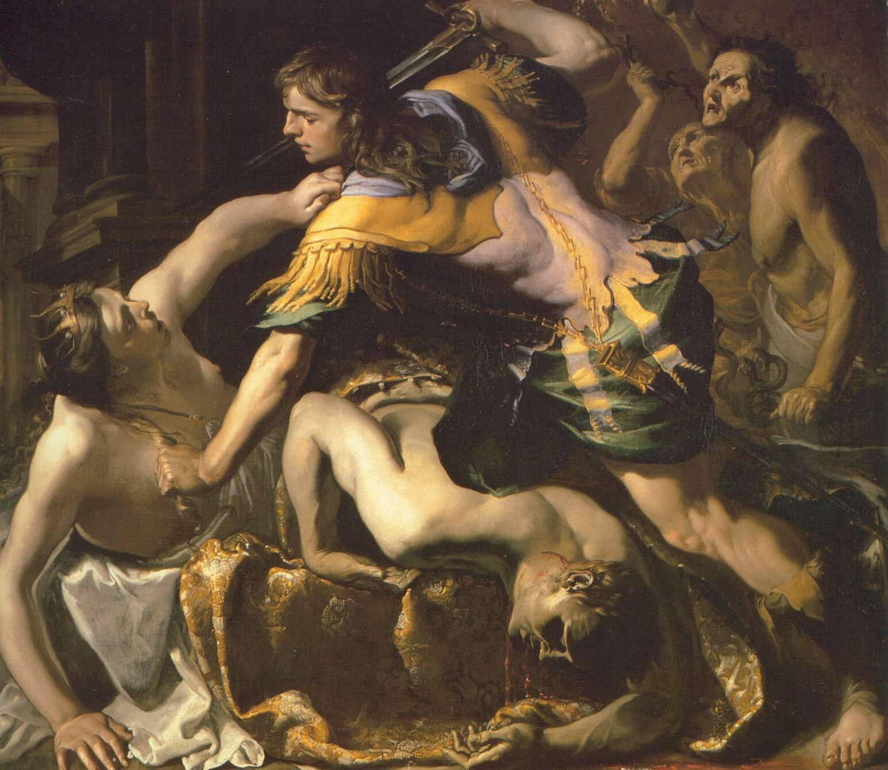
“Πυλάδη, τί δράϲω; µητέρ’αἰδεϲθῶ κτανεῖν;”
“Pilade, che debbo fare? È mia madre! Come posso ucciderla?”
“Oreste uccide Egisto e Clitemnestra”, Bernardino Mei,

Slide 11
Bibliografia
Jaqueline de Romilly- La tragedia greca
Massimo di Marco- La tragedia greca: Forma, gioco scenico, tecniche drammatiche
Edipo Re- Introduzione di Franco Rella
Elena- Introduzione di Massimo Fusillo
Coefore- Introduzione di Dario del Corno

